Slide 1
Kaunas University of Applied Sciences (KUAS)
Innovation-based higher education studies focused on practical activities
Dr. Giedrius Gecevičius
Dean
Faculty of Technologies

Slide 4
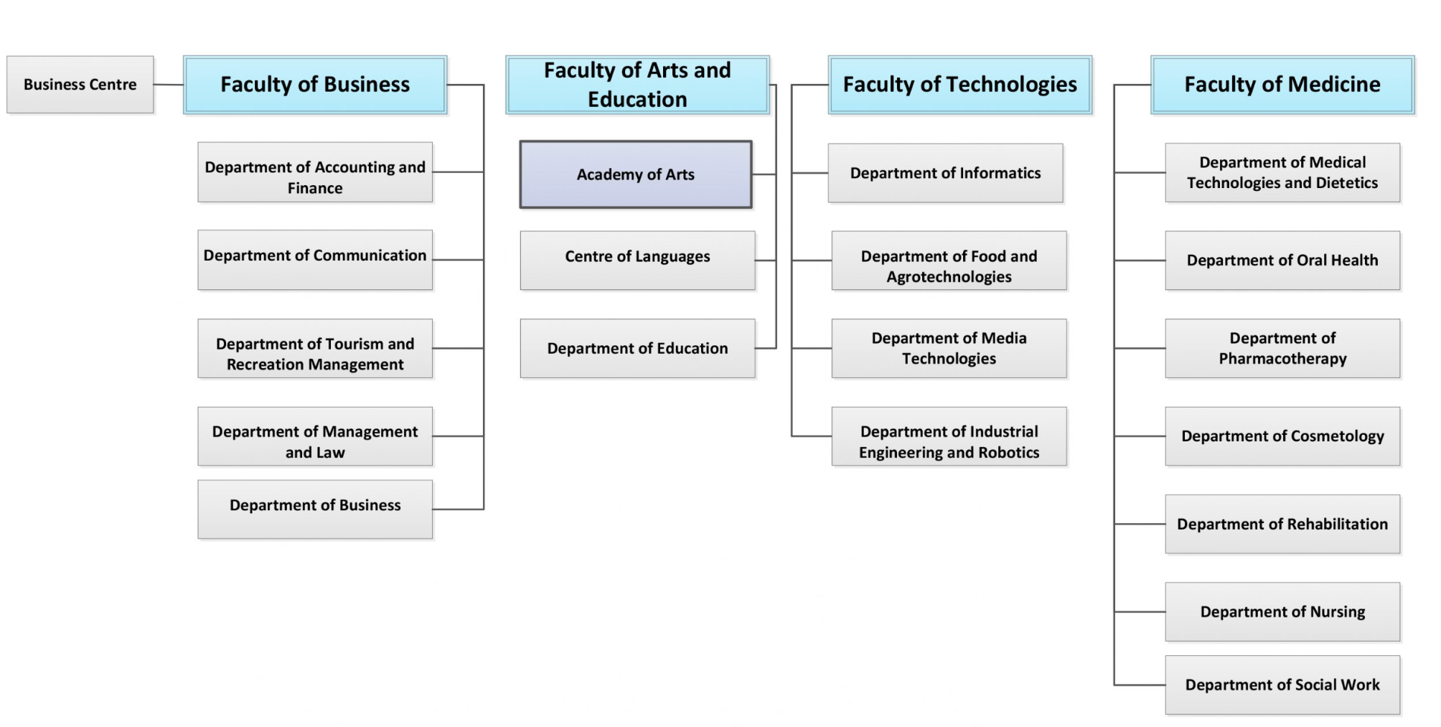

Slide 7
Faculty of Technologies
Software Systems
Cyber Systems and Security
Financial Technology
Multimedia Technology
Automation and Robotics
Industrial Design Engineering
Furniture manufacturing technologies
Food Technology
Gastronomy and Catering Management
Technologies of Advertising
Geodesy
Technologies of Agrobusiness
+Short cycle studies
Systems administration
(1,5 years)
Notes:
Čia mokysitės tik tai, ko reikia specialybei įgyti; (STUDIJOS KURIAS GALI PRITAIKYTI)
Specialybinius dalykus studijuosite nuo pirmo kurso;
Mokysitės nedidelėse grupėse, todėl kiekvienas lengvai galėsite bendrauti su dėstytoju;
Konkrečiose darbo vietose praktiškai išmėginsite žinias, gautas auditorijose;
Pabaigę studijas būsite pasiruošę konkrečiam darbui;
Galėsite dalyvauti tarptautinėse mainų programose ir „pabūti studentu“ užsienyje;

